Slide 1

Toimintasuunnitelma
Turun Yrittäjät Ry
2026

Slide 2
Sisällysluettelo
Organisaatiot, joissa vaikutamme
IHT ja kansainväliset yrittäjät
Turun Yrittäjät ja nuoret
Jäsenedut ja palvelut
Edunvalvonta
Viestintä
Huomionosoitukset

Slide 3



Slide 5
Organisaatiot, joissa vaikutamme:
Turun Yrittäjillä on jatkossakin edustajat erilaisissa toimikunnissa ja ohjausryhmissä, joiden ehdotuksilla ja päätöksenteolla on vaikutusta yrittäjän mahdollisuuksiin menestyä niin Turussa, kuin kansainvälisestikin.
Turun Yrittäjien hallituspaikat:
Turun Ydinkeskustayhdistys ry - Turku Center
Turun Yrittäjien Säätiö
SHIFT (Business Festival) ry
Turun Ammattiopistosäätiö SR

Slide 6


International House Turku ja kansainväliset yrittäjät
Palvelukeskus Turussa ja Turun alueella,
Monikielinen ja monikanavainen
Kokoaa neuvonta- ja ohjauspalvelut
Edistää kotoutumista ja tukee työllistymistä, opiskelua sekä yrittäjyyttä
Palveluita kaksikielisille
Lisätään maahanmuuttajien ja kansainvälisten osaajien mahdollisuuksia siirtyä yrittäjiksi.
Mahdollistetaan verkostoituminen.
Viestintää ja tapahtumia myös englanninkielisille
Turun Yrittäjät osana IHT:n ohjausryhmää.

Slide 7

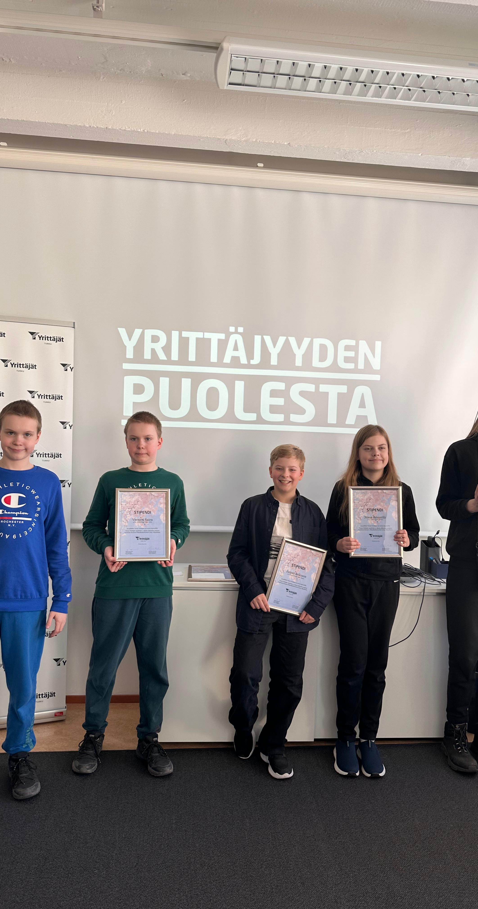
Turun Yrittäjät ja nuoret
Oppilaitosyhteistyö:
Yhteiset tilaisuudet.
Kilpailujen tuomaroinnit, vierailuluennot ja puheenvuorot
Aktiivinen osallistuminen koulutusten suunnitteluun ja kehittämiseen.
Diplomeilla yrittäjyysmäiseen toimintaan rohkaiseminen​.
Yrittäjyys tutuksi -toimikunta
Yrittäjyys lähemmäksi opiskelijoita
Viestitään Yrittäjä-järjestöstä opiskelijoille ja oppilaitoksille
Kuunnellaan sekä vastata yrittäjyydestä kiinnostuneiden nuorten tarpeisiin.
Yhteistyön laajentaminen Spesian ja Novian kanssa.
NYT Yrityskylä: Yhteistyö NYT Yrityskylän kanssa jatkuu
Myönteisiä kokemuksia työelämästä, taloudesta, yrittäjyydestä ja yhteiskunnasta
TAI (Turun ammatti-instituutin Yrittäjyys-tila)
Nykyisestä Visio -yrittäjyyden työtilasta Turun Yrittäjien nimikkotila

Slide 8
Jäsenedut ja palvelut
-
-Rahanarvoiset ja monipuoliset jäsenedut
-Yrittäjän hyvinvoinnin ja jaksamisen tukeminen
-Viestintä, neuvontapalvelut ja tiedostopankki
-Tapahtumat, koulutukset ja juhlat
-Yhteiskunnallinen vaikuttaminen
-Monipuolinen yhteistyö- ja suhdeverkosto
-Verkostoituminen ja yhteisöllisyys
Jäsentapahtumat ja –koulutukset:
Turun Yrittäjät järjestää jäsenistölle hyödyllisiä koulutus- ja verkostoitumistilaisuuksia yhteistyökumppaneiden kanssa.
Afterwork-tilaisuudet
Kumppanilounarit
Koulutustilaisuudet
Juhlat
Elämykset ja kulttuuri
Kaupunki kohtaa yrittäjän -tapahtumat
Valtakunnalliset ja alueelliset tapahtumat
Turun Yrittäjien hallitus osallistuu kattavasti valtakunnallisiin ja alueellisiin tapahtumiin. Tapahtumien kautta hankittua ajankohtaista tietoa ja oppia käytetään toiminnan kehittämiseen.

Slide 9
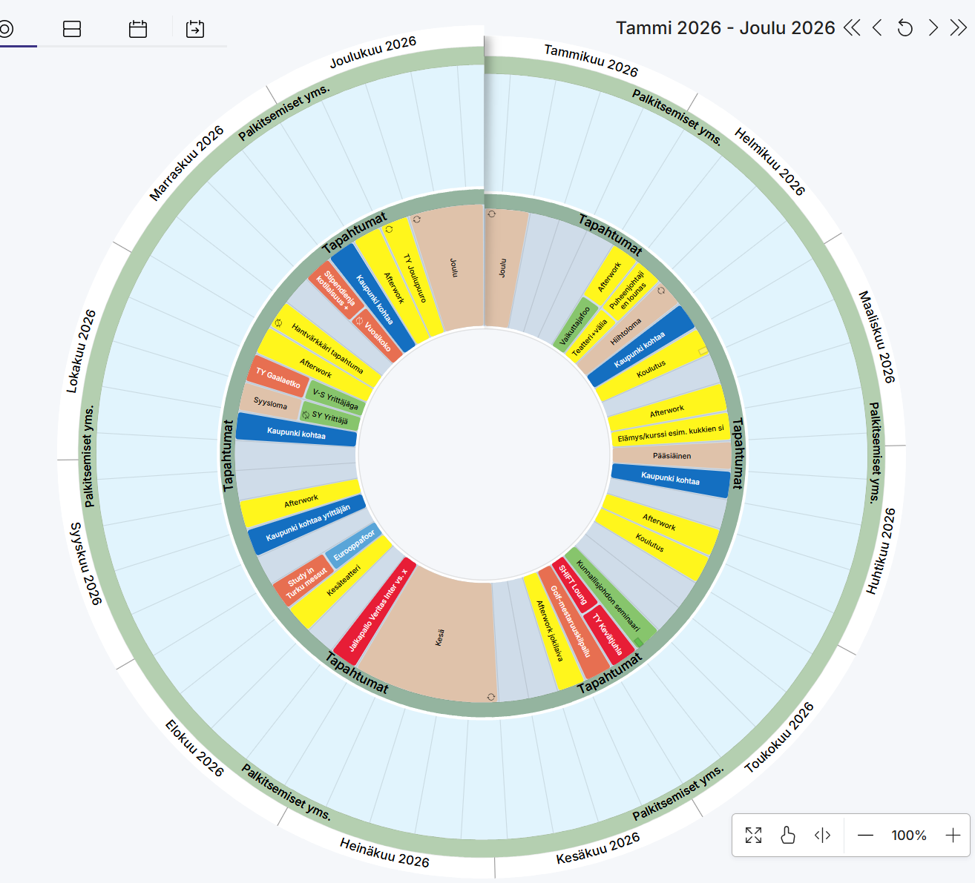
Vuonna 2026
tapahtuu
-

Slide 10

Yrittäjän ja yritysten edunvalvonta, kaupunkiyhteistyö, yhdistys- ja aluerajat ylittävä järjestöyhteistyö
Konkreettisia tekoja
Elinvoimalupauksen päivittäminen
Säännölliset tapaamiset elinvoimajohtajan ja pormestarin kanssa
Hankintaprosessin kehittäminen/YRVA/Kilpailuttajaryhmä neljännesvuosittain
Kaupunki kohtaa yrittäjän -tilaisuudet
Lausunnot ja mielipidekirjoitukset
Viestinnän selkeyttäminen

Slide 11
Kaupunkiyhteistyön kärkiteemat
Yrittäjyyskasvatus
Yrittäjyyskasvatuksen määrätietoinen lisääminen ja yhtenäistäminen Turussa.
Julkiset hankinnat
Hankintojen lisääminen yksityiseltä sektorilta ja entistä pienempien hankintojen kohdistaminen m yhä pienemmille yrityksille.
Kaupunkirakentamisen aikaisen yhteistyön lisääminen
Mukana varmistamassa, että yrittäjien näkemykset ja tarpeet kohdataan, kun kehitetään tai rakennetaan alueita.

Slide 12
Viestintä

Slide 13
Huomionosoitukset
Turun Yrittäjät huomioi menestyneitä jäsenyrityksiä ja yrittäjiä erilaisilla huomionosoituksilla ja palkinnoilla ja kannustaa jäseniään hakemaan huomionosoituksia.
Vuoden 2026 yritys Turussa
Vuoden Yksinyrittäjä
Vuoden Hantvärkkari
Vuoden Nuori Yrittäjä
Vuoden Yrittäjäystävä
Kunniakilpi
Turun Yrittäjät kannustaa jäsenyrityksiään tekemään ehdotuksia palkittavista yrityksistä ja itsekin hakemaan yrittäjäristejä hienosta yrittäjäurastaan ja palkitsemaan työntekijöitään ansioristeillä.

Slide 14



Pääyhteistyökumppanit
Turun Yrittäjien yhteistyökumppanit ja yli 2000 jäsenyrittäjäämme mahdollistavat laajaa edunvalvontaa, liiketoimintamahdollisuuksia, lasten ja nuorten yrittäjyyskasvatusta sekä entistä kukoistavamman elinvoiman luomista Turun seudulle.
Turun Seudun Osuuspankki
Veritas Eläkevakuutus
Turku Energia

